Slide 1
3.4 函数的应用

Slide 2
情境导入
探索新知
巩固练习
归纳总结
布置作业
许多实际问题都可以通过建立函数模型来解决，函数模型是应用最广泛的数学模型之一．实际问题一旦被认定为函数关系，就可以通过研究这个函数的性质，使问题得以解决．

Slide 3
情境导入
探索新知
巩固练习
归纳总结
布置作业
一次函数模型
要给一个水箱匀速注水，注满为止．已知水箱的容积为160 $L$，注水前水箱里有水20 $L$，当注水30min后，水箱有80 $L$水，若水量$y（L）$是注水时间$x（min）$的一次函数，试写出这个函数的解析式．
解 根据题意，水量$y$是注水时间$x$的一次函数，设解析式为$y=kx+b$．
因为$x=0$时，$y=20$；$x=30$时，$y=80$，代入解析式得
$$\left\{\begin{matrix} b=20, \\ 30k+b=80.\end{matrix}\right.$$
又因为$y$≤160，即$2x+20$≤160，得$x$≤70．
所以水量$y$与进水时间$x$的函数为$y=2x+20，x∈[0,70]$．

Slide 4
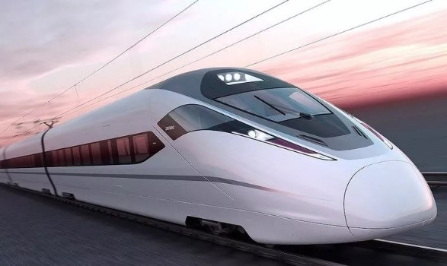
情境导入
探索新知
巩固练习
归纳总结
布置作业
分段函数模型
我国是世界上高速铁路系统技术最全、集成能力最强、运营里程最长、运行速度最高、在建规模最大的国家．近年来，我国高铁飞速发展．条条高铁悄然改变着人们的生活，已成为人们出行的快捷方式之一．开通某条高铁线路前，需要进行安全、平稳测试．

Slide 5
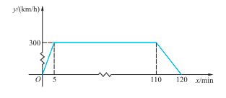
情境导入
探索新知
巩固练习
归纳总结
布置作业
分段函数模型
如图所示是某高速列车一次测试中从静止到行驶再到停车的示意图，其中$y（km/h）$是车速，$x（min）$是行车时间．试写出车速$y$与行车时间$x$的函数解析式．
分析 这是一个涉及分段函数的实际应用问题．不同的时间段，列车行驶的速度不同，需要根据时间进行分段讨论．

Slide 6
情境导入
探索新知
巩固练习
归纳总结
布置作业
分段函数模型
如图所示是某高速列车一次测试中从静止到行驶再到停车的示意图，其中$y（km/h）$是车速，$x（min）$是行车时间．试写出车速$y$与行车时间$x$的函数解析式．
解 由题意知：$x$的取值范围为0≤$x$≤120．
在0≤$x$≤5，5＜$x$＜110，110≤$x$≤120三个区间有不同的运动状态．

Slide 7
情境导入
探索新知
巩固练习
归纳总结
布置作业
分段函数模型
如图所示是某高速列车一次测试中从静止到行驶再到停车的示意图，其中$y（km/h）$是车速，$x（min）$是行车时间．试写出车速$y$与行车时间$x$的函数解析式．
当0≤$x$≤5时，图像是过原点的一条线段，令$y=kx$，因点（5，300）在线段上，所以有$300=5k$， 得$k=60$，因此$y=60x$．

Slide 8
情境导入
探索新知
巩固练习
归纳总结
布置作业
分段函数模型
如图所示是某高速列车一次测试中从静止到行驶再到停车的示意图，其中$y（km/h）$是车速，$x（min）$是行车时间．试写出车速$y$与行车时间$x$的函数解析式．
当5＜x＜110时，图像是一条平行于$x$轴的线段，因此$y=300$．

Slide 9
情境导入
探索新知
巩固练习
归纳总结
布置作业
分段函数模型
如图所示是某高速列车一次测试中从静止到行驶再到停车的示意图，其中$y（km/h）$是车速，$x（min）$是行车时间．试写出车速$y$与行车时间$x$的函数解析式．
当110≤$x$≤120时，图像是过点（110，300）和点（120，0）的一条线段，
设$y=kx+b$，得$\left\{\begin{matrix}300=110a+b, \\ 0=120a+b.\end{matrix}\right.$
解得$a=−30,b=3600$．
因此$y=−30x+3600$．

Slide 10
情境导入
探索新知
巩固练习
归纳总结
布置作业
分段函数模型
如图所示是某高速列车一次测试中从静止到行驶再到停车的示意图，其中$y（km/h）$是车速，$x（min）$是行车时间．试写出车速$y$与行车时间$x$的函数解析式．
故该列车车速$y$与行车时间$x$之间的的函数解析式为
$$y=\left\{\begin{matrix}60x, \text{0}\text{≤}\text{x}\text{≤}\text{5}, \\ 300, 5＜x＜110, \\ −30x+3600, 110\text{≤}x\text{≤}120.\end{matrix}\right.$$

Slide 11
情境导入
探索新知
巩固练习
归纳总结
布置作业
二次函数模型
现有12$m$长的钢材，要制作一个矩形窗框（如图所示）．
（1）求窗框所围成的面积$y（m^{2}）$ 与窗框宽$x(m)$之间的函数解析式；
（2）当窗框宽为何值时，窗框所围成的面积最大？最大值为多少？
分析 这是一个有关二次函数的实际应用问题．通过矩形面积公式可得所求函数关系式．利用二次函数模型可求得窗框所围成的最大面积．

Slide 12
情境导入
探索新知
巩固练习
归纳总结
布置作业
二次函数模型
现有12$m$长的钢材，要制作一个矩形窗框（如图所示）．
（1）求窗框所围成的面积$y（m^{2}）$ 与窗框宽$x(m)$之间的函数解析式；
（2）当窗框宽为何值时，窗框所围成的面积最大？最大值为多少？
解 （1）设窗框的宽为$x\left(x>0\right)$，由题意知，钢材总长为12$m$，则窗框的长为
$\frac{12}{2}−x=6−x,且 0<x<6$．
窗框所围成的面积$y$与窗框的宽$x$的解析式为
$$y=x\left(6−x\right)=−x^{2}+6x, 0<x<6.$$

Slide 13
情境导入
探索新知
巩固练习
归纳总结
布置作业
二次函数模型
现有12$m$长的钢材，要制作一个矩形窗框（如图所示）．
（1）求窗框所围成的面积$y（m^{2}）$ 与窗框宽$x(m)$之间的函数解析式；
（2）当窗框宽为何值时，窗框所围成的面积最大？最大值为多少？
（2）在二次函数$y=−x^{2}+6x（0<x<6）$中，$a=−1,b=6,c=0$，所以
$−\frac{b}{2a}=−\frac{6}{2×\left(−1\right)}=3,\frac{4ac−b^{2}}{4a}=\frac{4×\left(−1\right)×0−6^{2}}{4×\left(−1\right)}=9$．
故当窗框宽为3$m$时，窗框所围成的面积$y$最大，最大值为9$m^{2}$．

Slide 14
情境导入
探索新知
例题辨析
巩固练习
归纳总结
布置作业
试画出一次函数模型和二次函数模型例题中的函数图像吗．这两个图像有什么特点？

Slide 15
情境导入
探索新知
例题辨析
巩固练习
归纳总结
布置作业
当应用函数模型求解问题时，应根据实际情况考虑函数的定义域，特别是求函数的最大（小）值时，要考虑自变量是否有取整的需要．

Slide 16
情境导入
探索新知
例题辨析
巩固练习
归纳总结
布置作业
1．海拔高度每上升$1km$，气温就会下降$6℃$．已知某地地面气温为$20℃$，设高出地面$x (km)$处的气温为$y℃$，请写出气温$y$与相对于地面的高度$x$处之间的函数关系式．(假设$y$与$x$是一次函数关系)．
2．某市出租车车费标准如下：$3 km$以内（含$3 km$）收费8元；超过$3 km$的部分每千米收费1.6元.
（1）写出应收费$y$（元）出租车行驶路程$x(km)$之间的关系式．
（2）小亮乘车行驶4$km$，应付多少元？
（3）小波下车时付车费16元，那么小波乘出租车行驶了多远？
练习

Slide 17
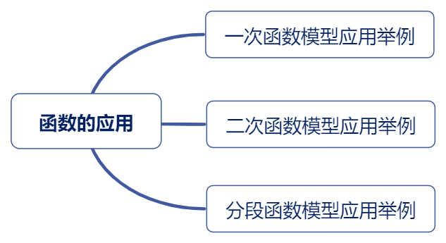
情境导入
探索新知
例题辨析
巩固练习
归纳总结
布置作业
小结

